Slide 1
Omar herrera grado: 4rto bachillerato mecánica

Slide 2
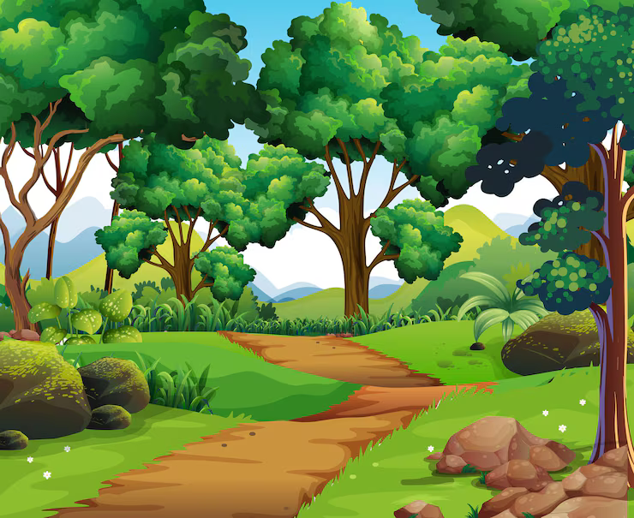
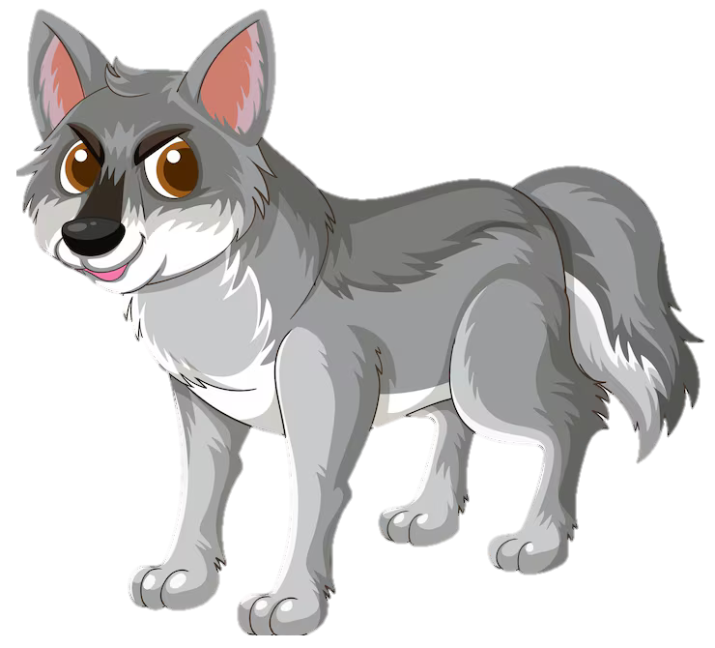
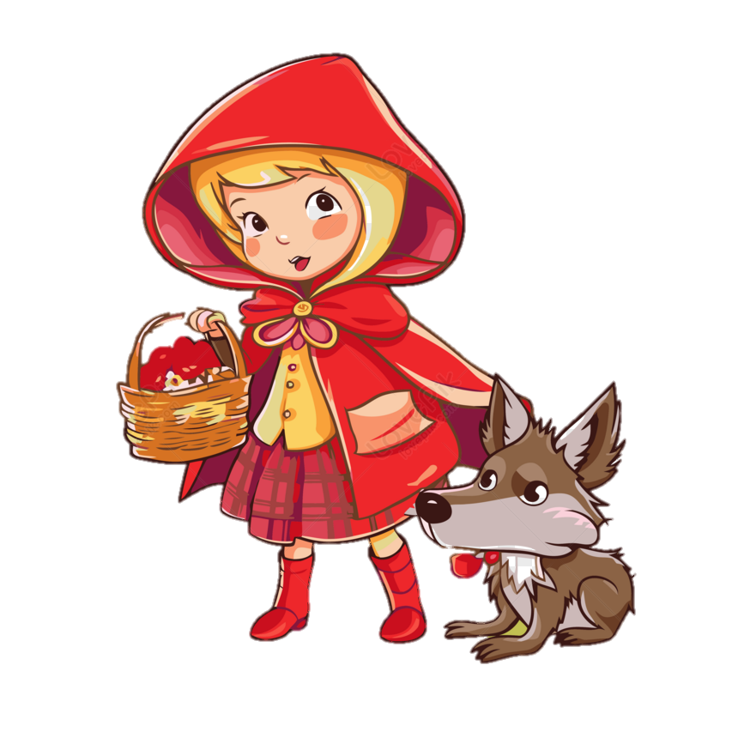
YO NOSOY COMIDA
HOLA LOBITO
ASADO DE CAPERUSITA
QUE ERES ENTONSES

